Slide 1
Man in the Wild
2015182046 강래민
2015180049 나경종
2015184039 박병근

Slide 2
목록
개요
게임조작
기술요소와 중점연구 분야
구성원 역할 분담
개발내용
문제점 및 보완책
향후 개발 일정
데모 시연

Slide 3
개요
미지의 섬에서 숨겨진 도구들을 획득해 상대 팀을 제압해라
인 게임 이미지

Slide 4
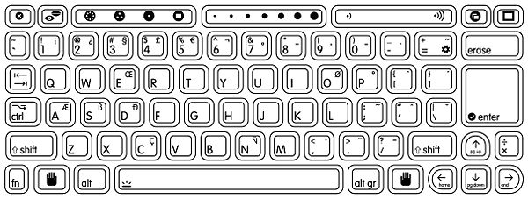
게임조작
메뉴
방향키
인벤토리
근접 공격
달리기
앉기
점프

Slide 5
기술요소와 중점연구 분야
클라이언트, 그래픽
PC와 Mobile의 이질감이 최대한 덜 느껴지도록 해야 함
PC에서의 UI와 Mobile에서의 다른 UI 배치와 구성
Mobile에서도 무난히 돌아가도록 최적화
PC판과 비교하여도 쾌적한 게임 플레이
서버
PC와 Mobile을 둘 다 지원 가능한 서버 구축
불안정한 네트워크 환경 유의

